Slide 1
Plyn je nejjednodušší. V čem?

Slide 2
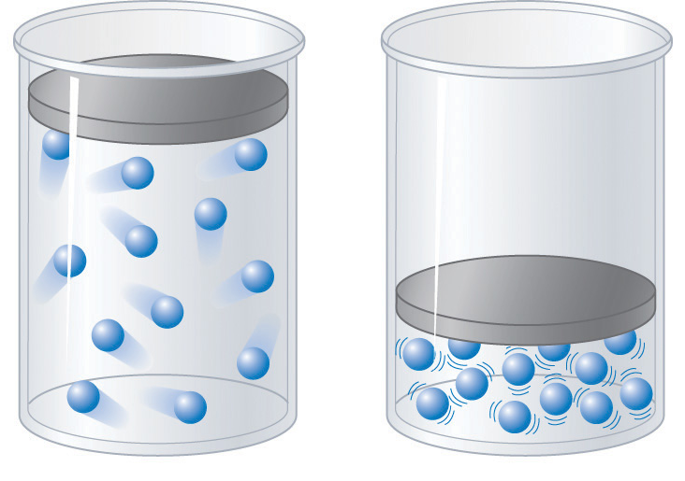
Tlak & objem plynu?

Slide 3
J.E.Torricelli (1608-1647)
p_{atm}
p_{atm}
p_{atm}
(a)
(b)
Hg
Hg
p_{vzorku}
p_{vzorku}

Slide 4
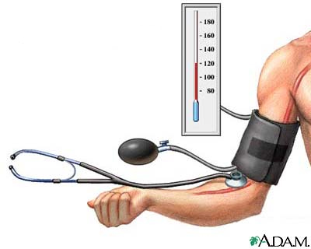
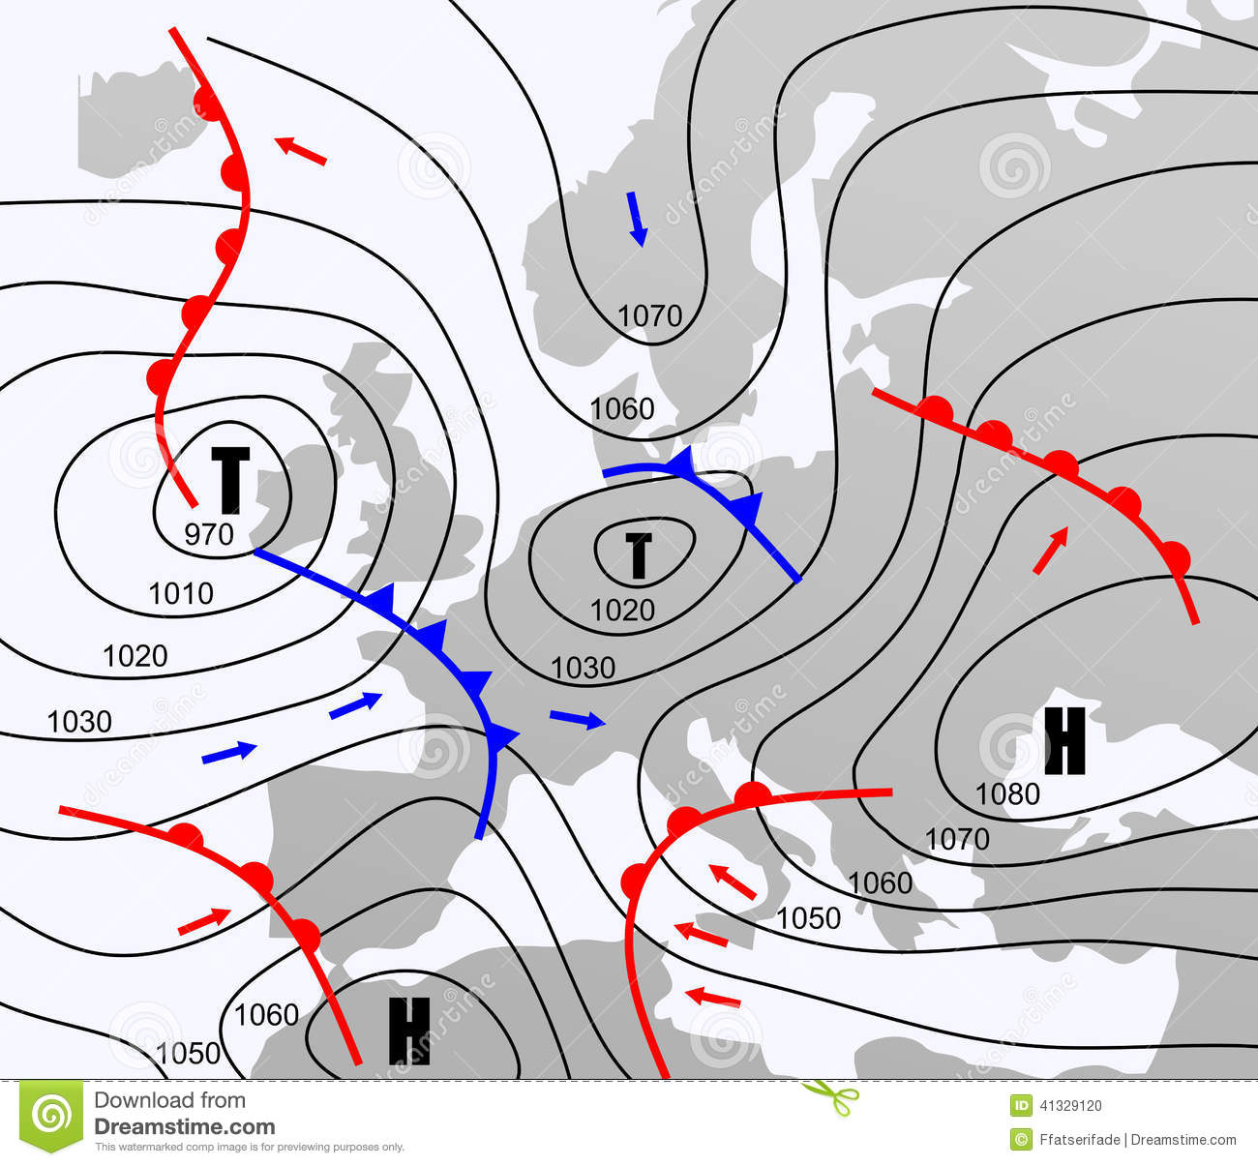
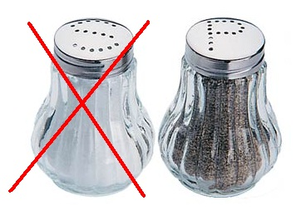
Tabule 4: Jednotky tlaku dnes?
1hPa = 100 Pa , 1 bar = 10⁵ Pa, 1 atm = 101.325 kPa = 760 Torr

Slide 5
Co hraje roli kromě tlaku?
Objem (litry)
Tlak (Pa)
Objem (litry)
???

Slide 6
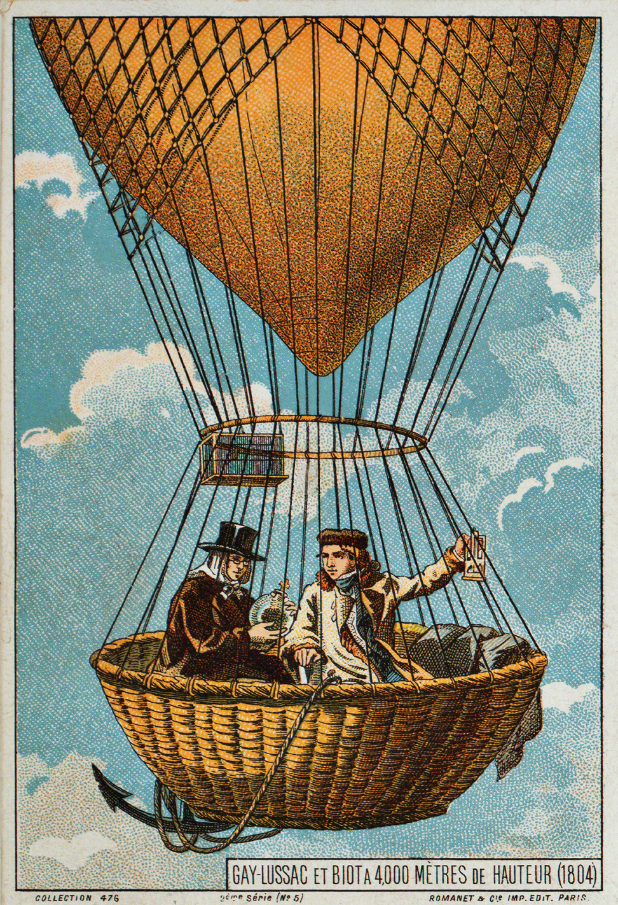
A proč se vliv teploty začal zkoumat?

Slide 7
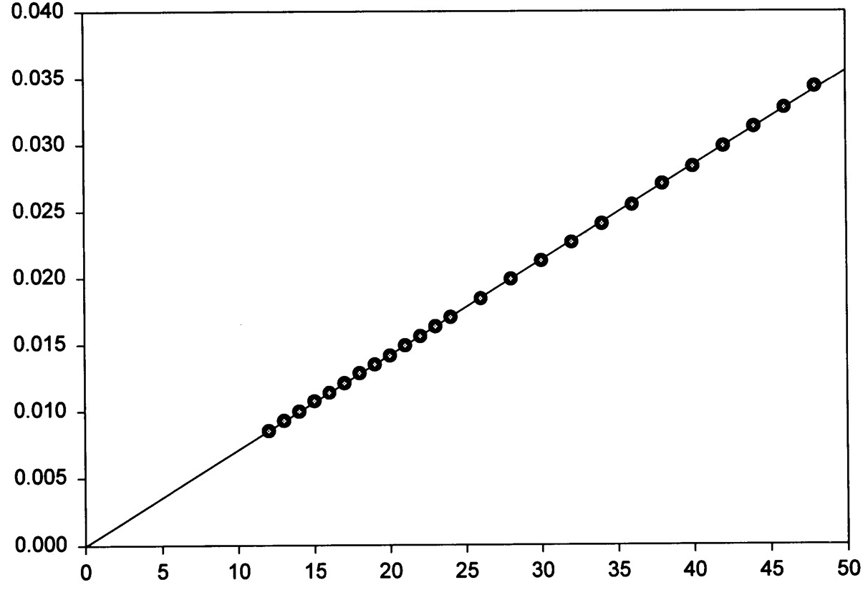
Boylův experiment: rozsah dat
1/p
(mm Hg⁻¹)
1 inch³ = 0.016 litru
V (inch³)

